Slide 1
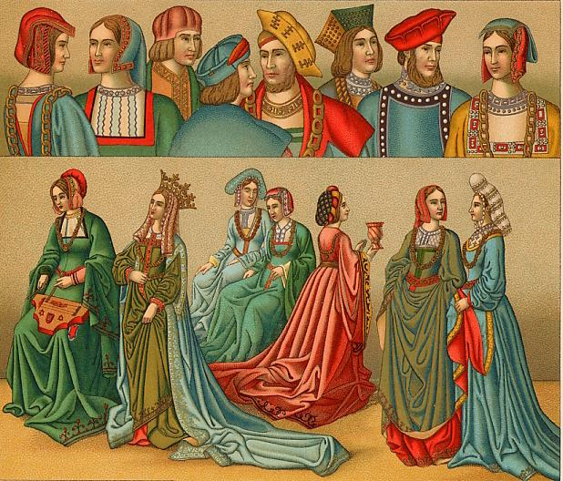
Viduramžiai
476m. iki 1500m.

Slide 2
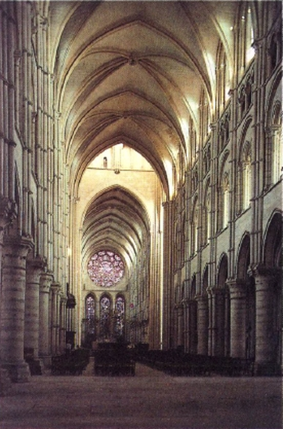
Viduramžių laikotarpis
Viduramžiai laikomi „Tamsiaisiais šimtmečiais“, bet per šį laiką įvyko daug svarbių įvykių. Kiekviena epocha turi savų pliusų ir minusų.
Miestai buvo centralizuoti, buvo įkurta aukštųjų mokyklų, krikščionybė įsitvirtino
visoje Europoje.
Lotynų kalba tapo kaip bendra kultūros ir švietimo kalba.

Slide 3
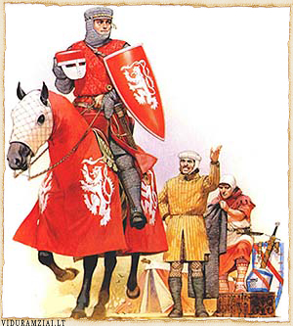
Vakarų Europa buvo politiškai susiskaldžiusi
Prancūzijoje nors ir buvo karalius, jo karalystę sudarė daugybė grafysčių ir kunigaikštysčių, kurių kiekviena turėjo savo valdovą.
Vokietiją valdė Šventosios Romos
imperijos imperatorius, bet ji buvo
suskilusi į daugiau kaip tūkstantį mažų valstybėlių.

Slide 4
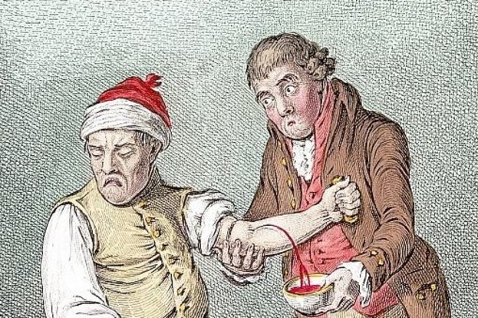
Viduramžių medicina
Viduramžių gydytojus galima grupuoti: kaimo žiniuoniai ir mokyti daktarai.
Jie buvo baudžiami, jeigu nesugebėdavo išgydyti paciento.
Realių pasikeitimų nuo liaudies daktarų pasiekimų beveik nesiskyrė.
Dvi pagrindinės procedūros buvo kraujo nuleidimas ir mikstūrų iš žolelių girdymas.

Slide 5
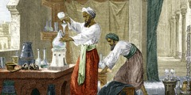
Bausmės skatino gydytojus apsidrausti nuo kaltinimų pakenkimu ligoniui.
Paprastam gyventojui didelių vilčių pasveikti medicina negalėjo suteikti.
Ankstyvaisiais Viduramžiais gydymas nebuvo laikomas mokslu. Daktarai turėdavo dirbti rankomis,todėl ši sritis priskirta prie amatų.

Slide 6
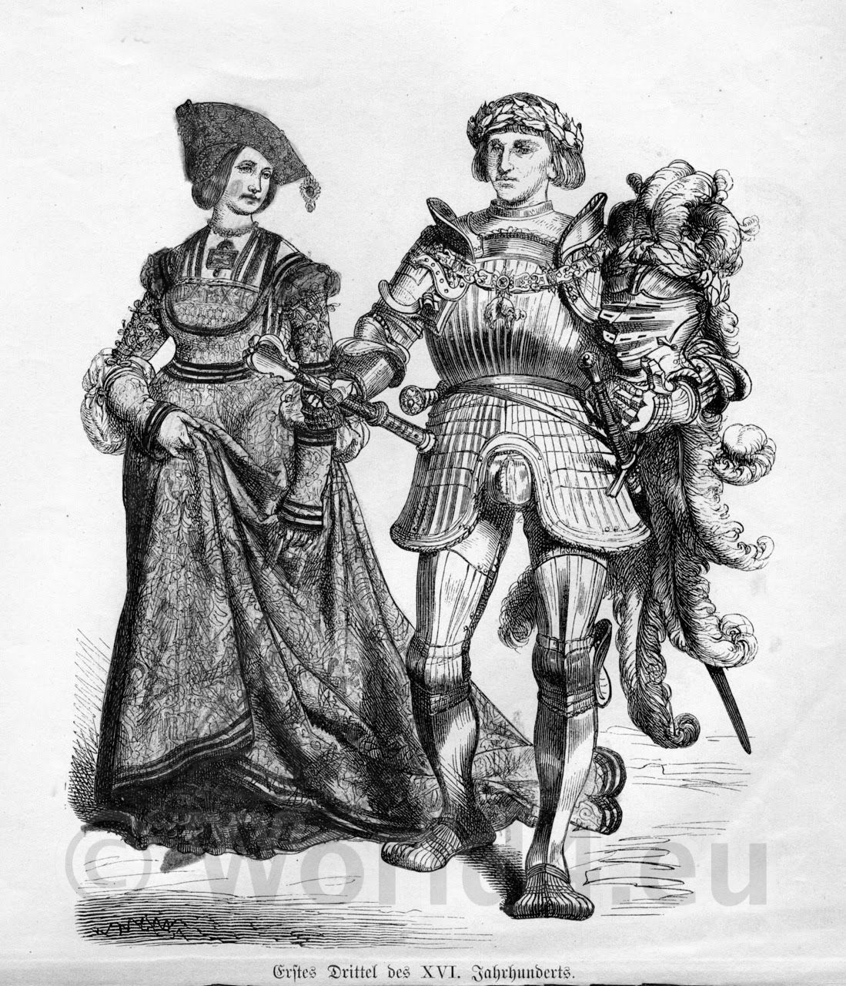
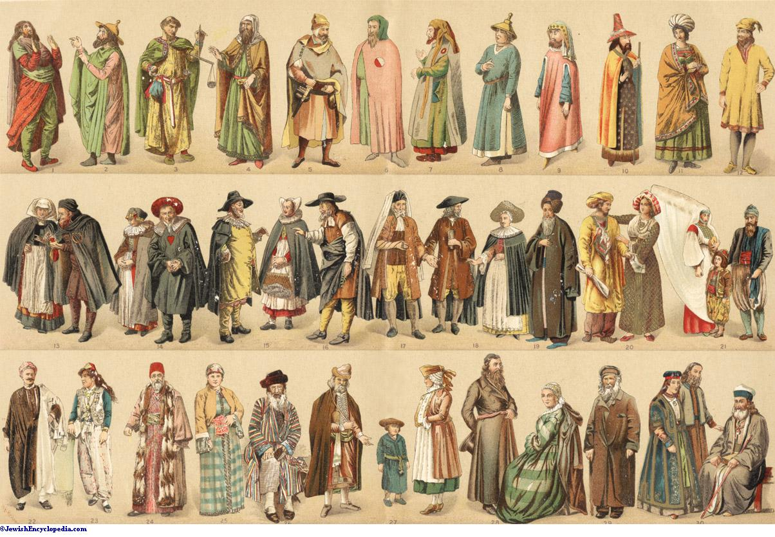
Viduramžių mada

Slide 7
Žymiausi viduramžių literatūros kūriniai
prancūzų „Rolando giesmė”,
ispanų „Giesmė apie mano Sidą”,
vokiečių „Nibelungų giesmė”.

Slide 8
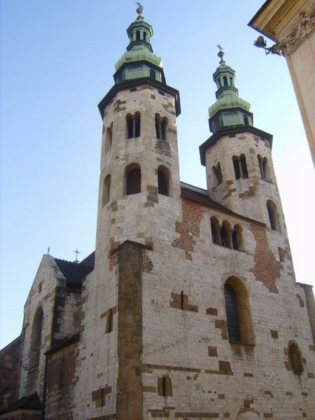
Viduramžių architektūros stiliai
Romaninis: paprastos geometrinės formos, uždari tūriai, sunkios proporcijos, storos sienos, nedaug angų, santūri puošyba...

Slide 9
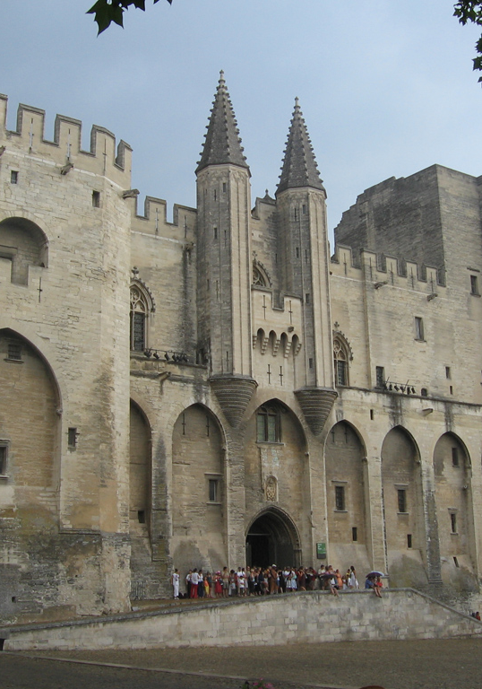
Viduramžių architektūros stiliai
Gotikinis: pastatai ypatingai aukšti, dominuoja vertikalios linijos, pabrėžiančios kilimą į dangų, smailios arkos, gausu bokštelių.

Slide 10
Darbą parengė Zarasų “Ąžuolo” gimnazijos 1a klasės mokiniai:
Marina Krivošejeva,
Gytis Sinekovas,
Aušvydas Šedys.

